Slide 1




ionic和AngularJs
1
ionic和angularjs学习推荐
2
Ionic基础
3
Angularjs基础
ionic和angularjs结合使用
4

Slide 2
ionic和angularjs学习推荐（1）
ionic学习网站
http://www.ionic.wang/js_doc-index.html
http://www.haomou.net/2014/10/06/2014_ionic_learn/
http://www.runoob.com/ionic/ionic-header-footer.html

Slide 3
ionic和angularjs学习推荐（2）
angularjs学习网站
http://www.runoob.com/angularjs/angularjs-reference.html
http://docs.angularjs.cn/api/
http://handyxuefeng.blog.163.com/blog/static/45452172201342944110818/

Slide 4
Ionic基础
(1)搭建好ionic环境
(2)创建ionic项目
(3)Ionic常见指令

Slide 5
(1)Ionic环境搭建
Java jdk
Apache Ant
Android SDK
NodeJS
需安装以上4个，ionic环境才可搭建好

Slide 6
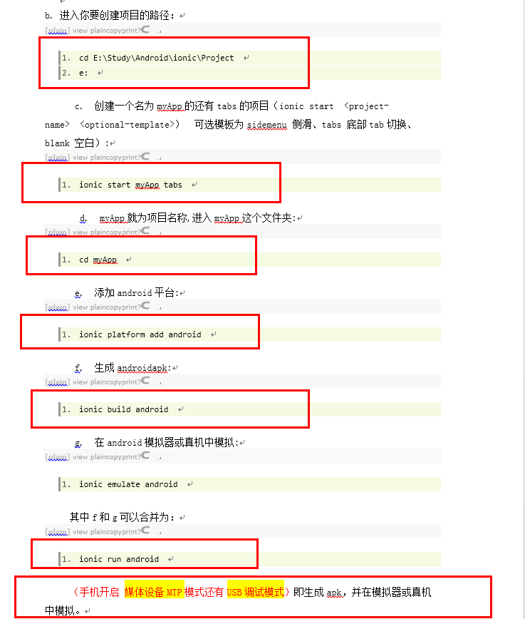

（2）创建ionic项目

Slide 7
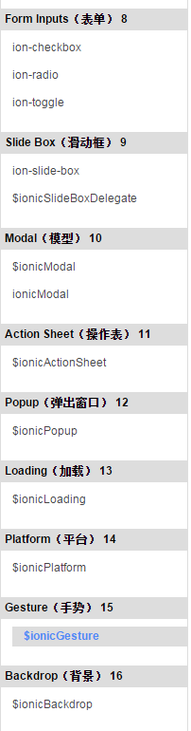
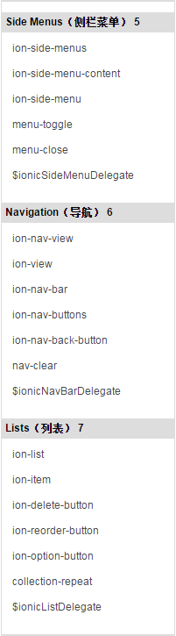
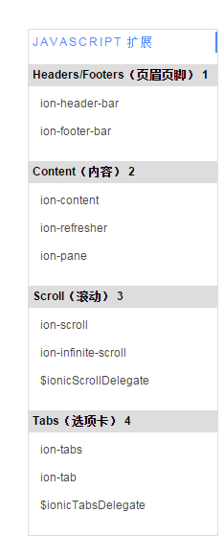
(3)Ionic常见指令

Slide 8
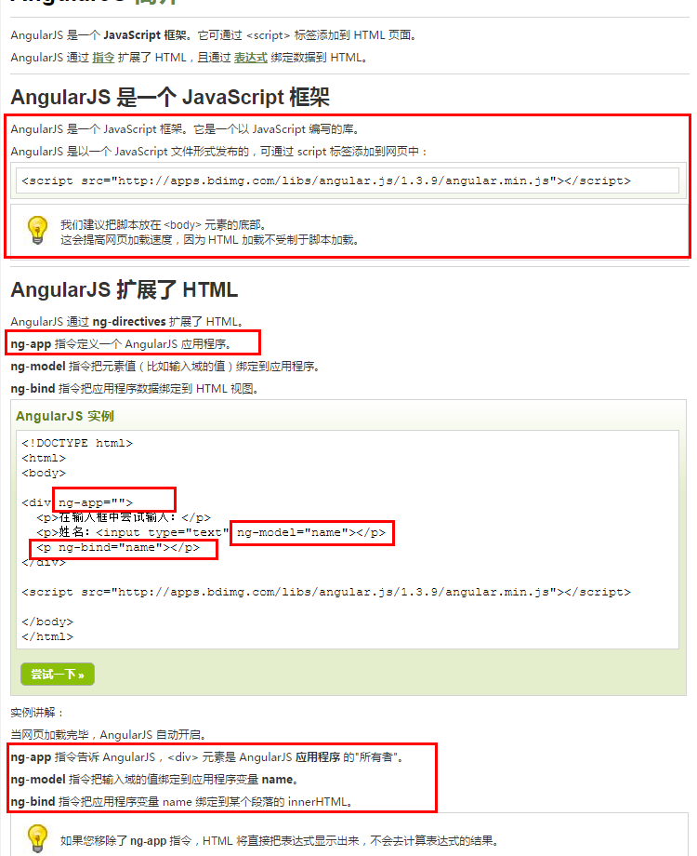
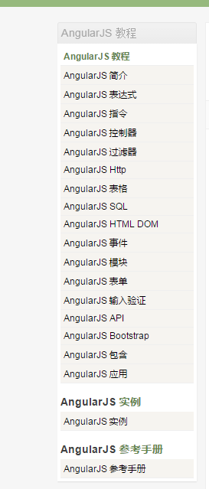
Angularjs基础

Slide 9
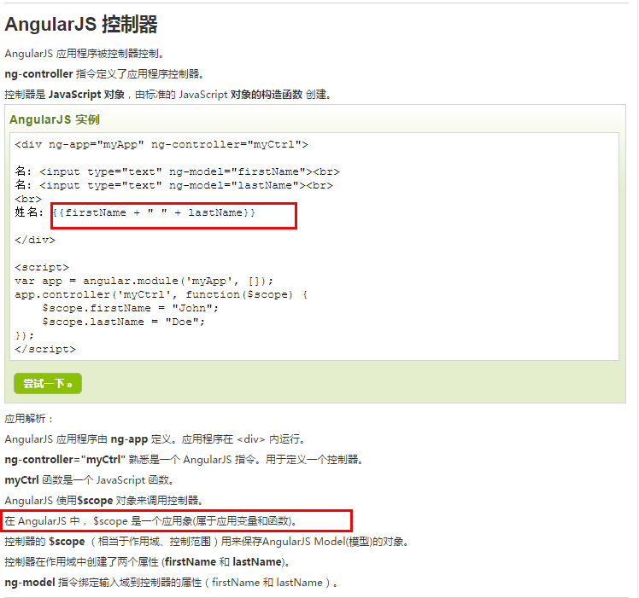

Slide 10
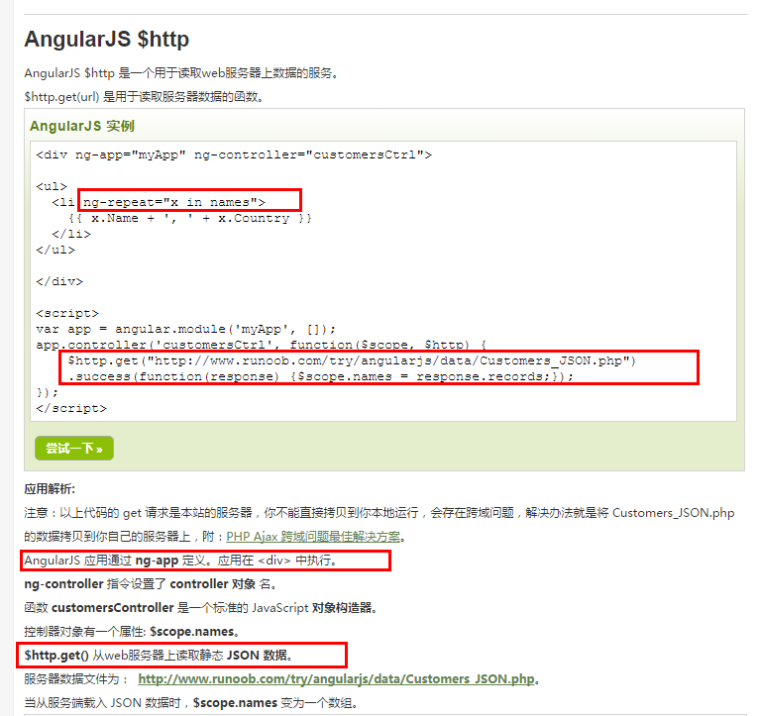
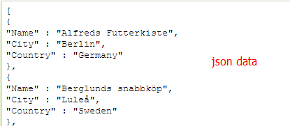

Slide 11
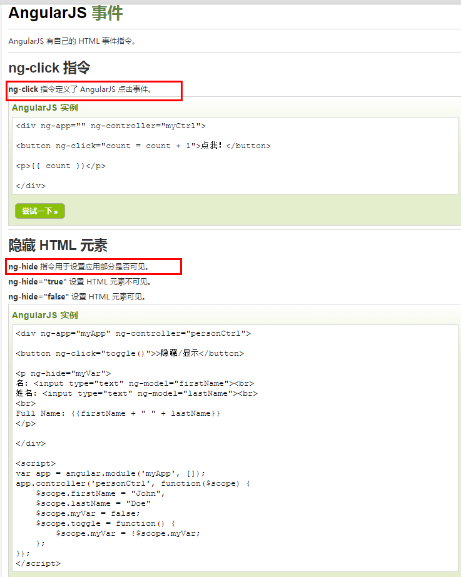

Slide 12
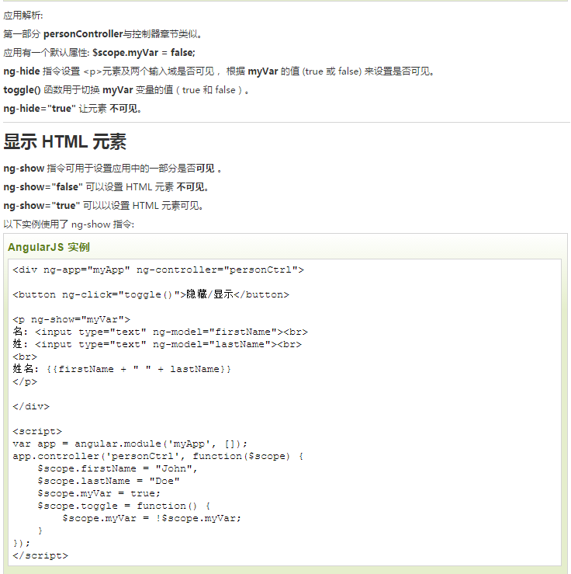

Slide 13
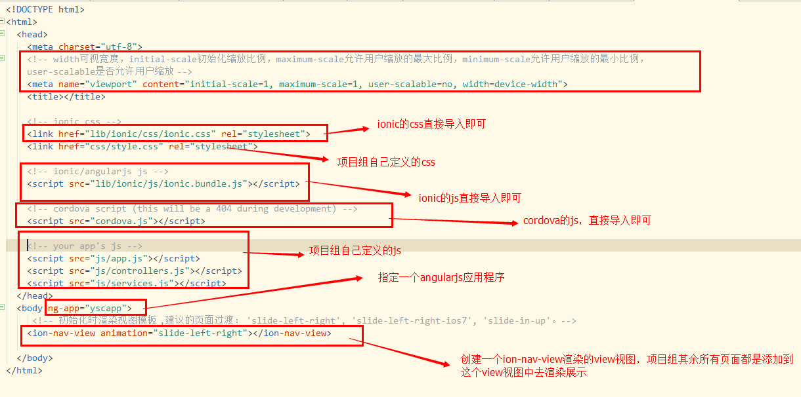
Ionic和angularjs结合使用
（1）首页，指定angularjs应用程序

Slide 14
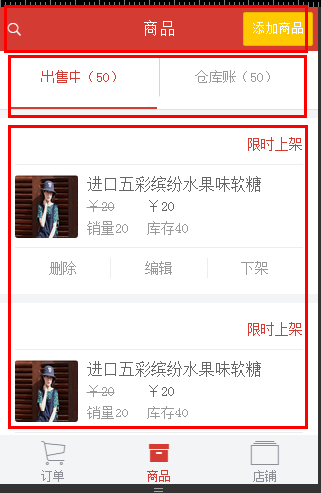
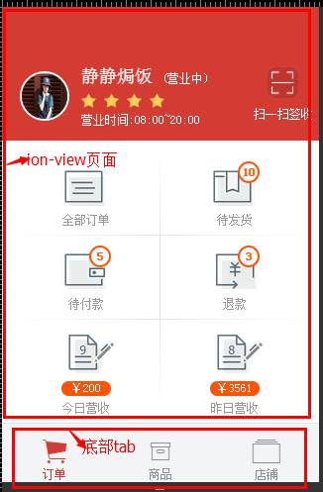
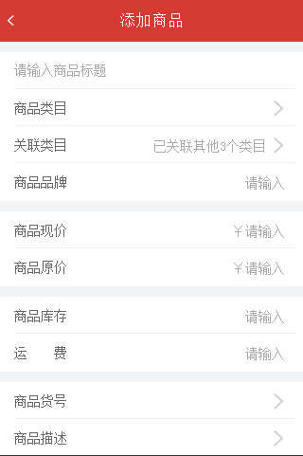
（2）常见页面布局
头部ion-header-bar，底部ion-tabs，，页面视图ion-view，内容ion-content，列表ion-list，按钮button，弹窗$ionicPopup，加载$ionicLoading

Slide 15
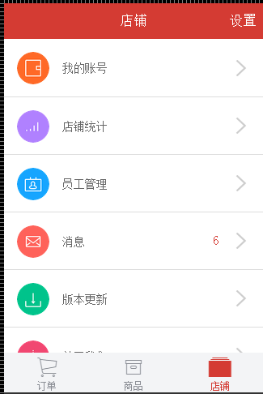
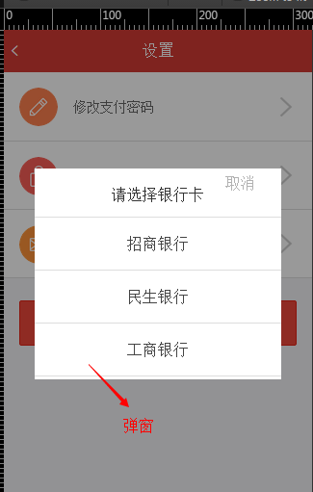
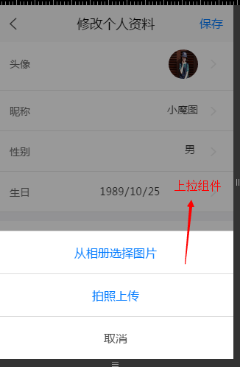


Slide 16
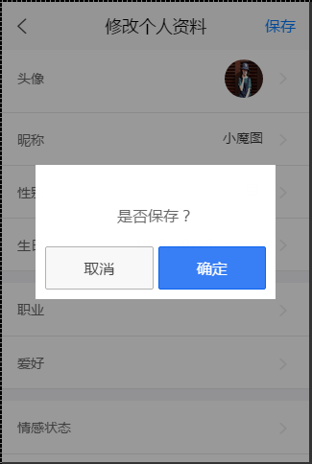
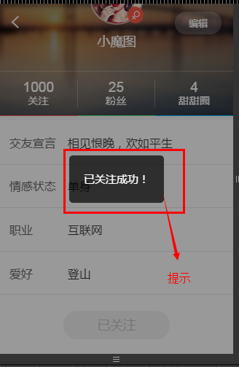
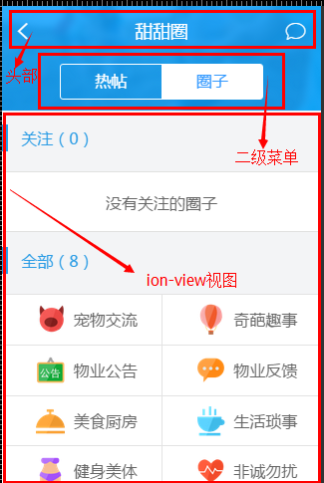
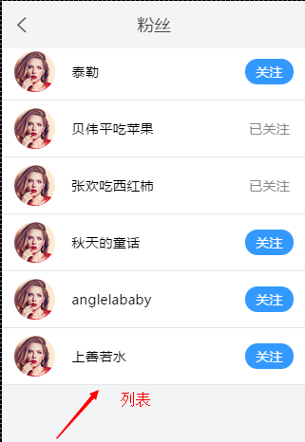

Slide 17
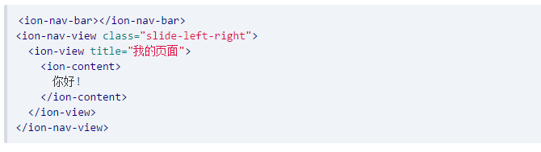
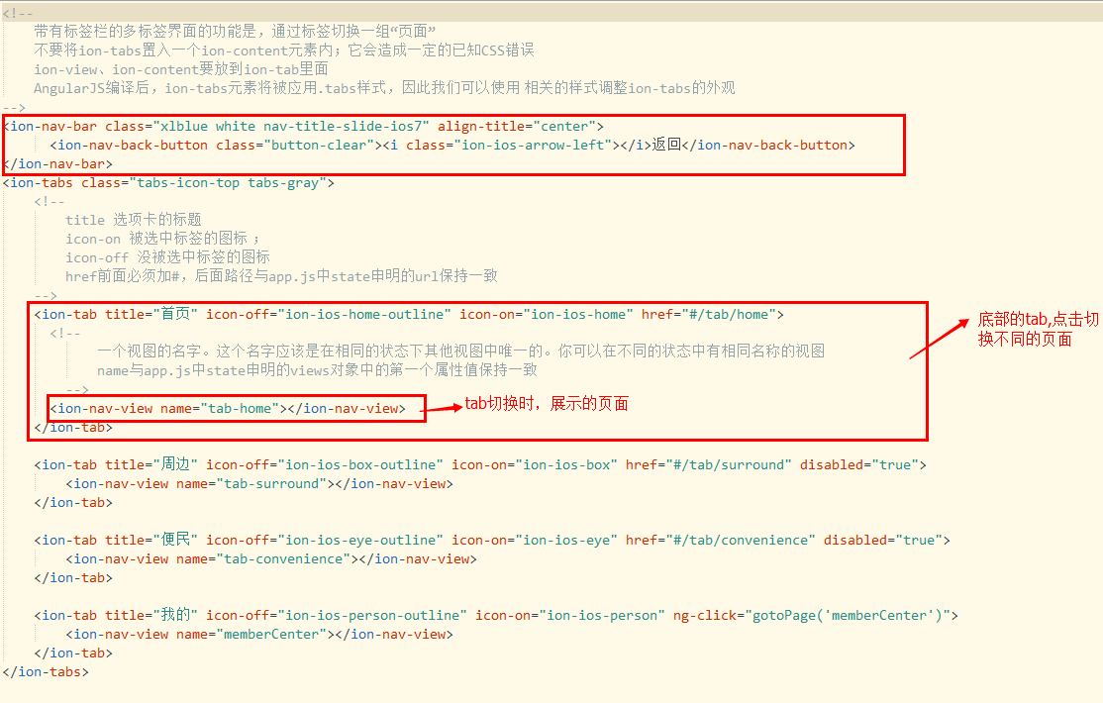
（3）页面的基础结构
（4）底部tab页面简介

Slide 18
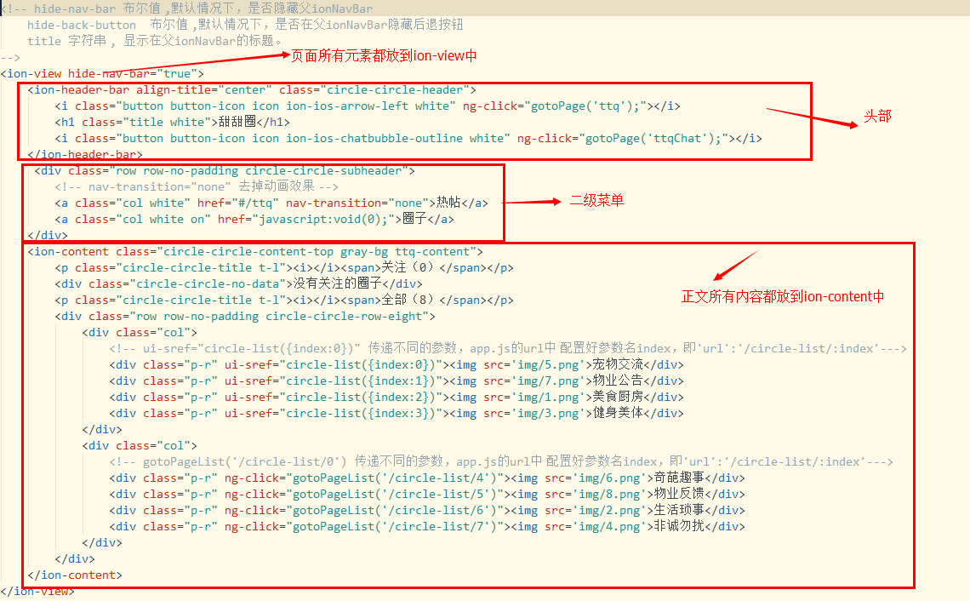
（5）其余页面编写

Slide 19
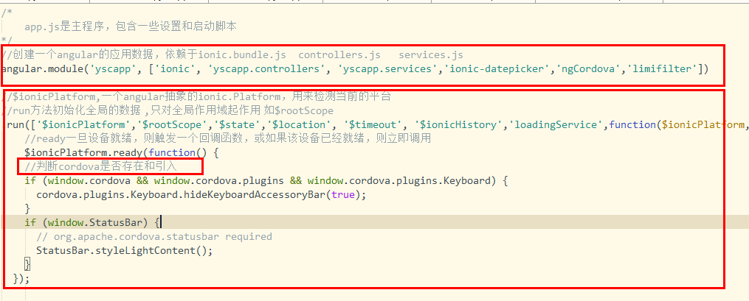
（6）app.js简介 app.js是主程序，包含一些设置和启动脚本

Slide 20
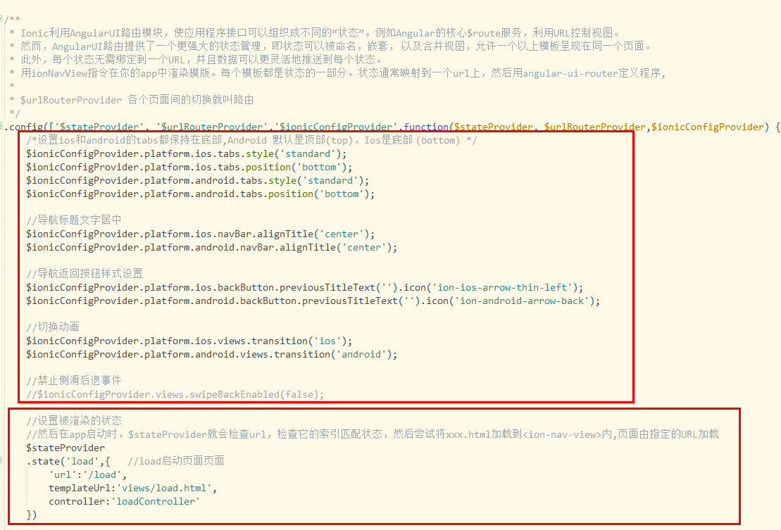

Slide 21
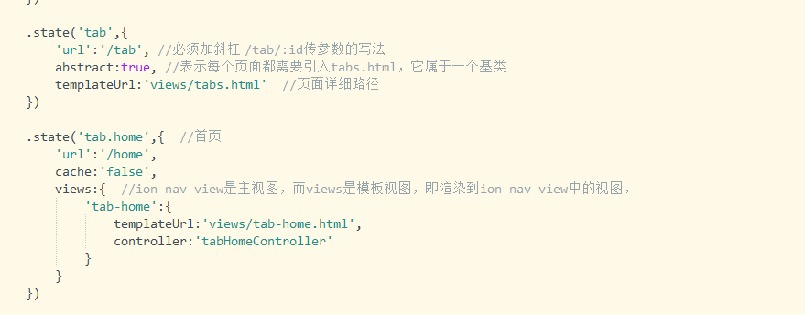
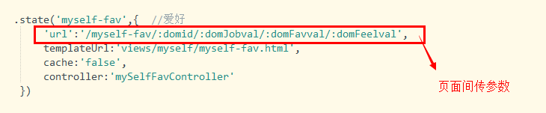
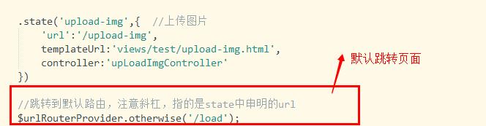

Slide 22
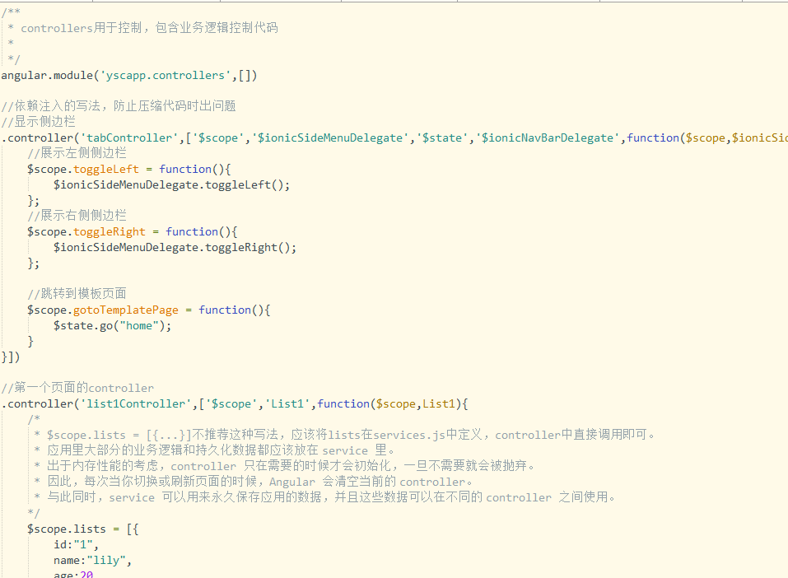
（7）controller.js简介 controllers用于控制，包含业务逻辑控制代码

Slide 23
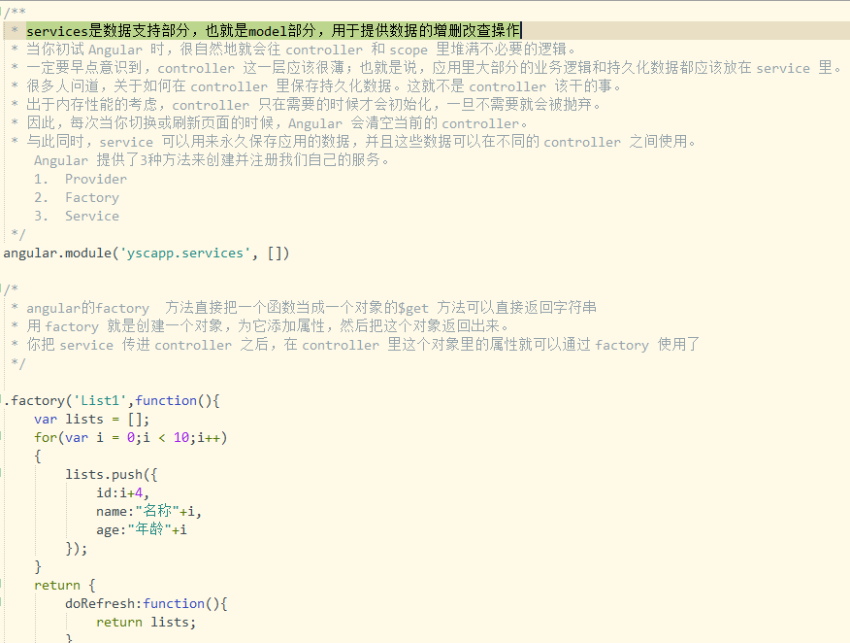
（8） services.js的简介 services是数据支持部分，也就是model部分，用于提供数据的增删改查操作

Slide 24
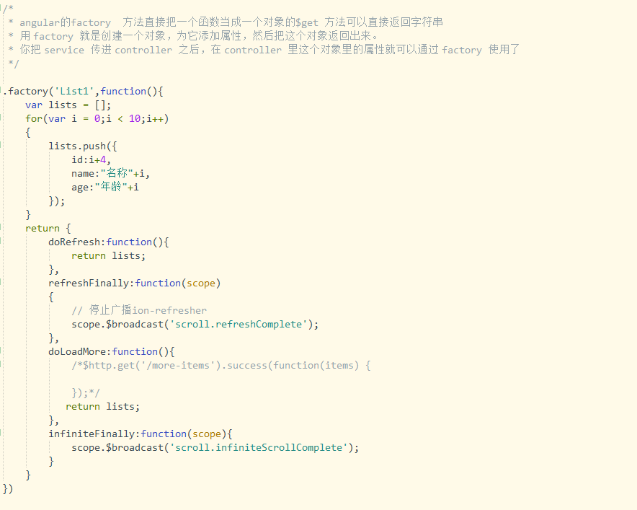

Slide 25
Thanks!

